Slide 1
Não incidência do ICMS sobre a parcela relativa à TUSD e TUST
Fernanda Mara Pacobahyba
Doutora em Direito Tributário PUC-SP
Secretária da Fazenda do Estado do Ceará

Slide 2
Memórias de um jabuti: Não incidência do ICMS sobre a parcela relativa à TUSD e TUST
Fernanda Mara Pacobahyba
Doutora em Direito Tributário PUC-SP
Secretária da Fazenda do Estado do Ceará

Slide 6
jabuti

Slide 8
jabuti

Slide 10
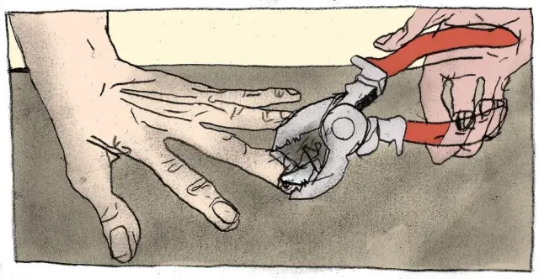

Slide 11
1
P
2 3
4 5 6

Slide 13
ADCT
Art. 34. (...)
§9º Até que lei complementar disponha sobre a matéria, as empresas distribuidoras de energia elétrica, na condição de contribuintes ou de substitutos tributários, serão as responsáveis, por ocasião da saída do produto de seus estabelecimentos, ainda que destinado a outra unidade da Federação, pelo pagamento do imposto sobre operações relativas à circulação de mercadorias incidente sobre energia elétrica, desde a produção ou importação até a última operação, calculado o imposto sobre o preço então praticado na operação final e assegurado seu recolhimento ao Estado ou ao Distrito Federal, conforme o local onde deva ocorrer essa operação.

Slide 17
O que temos pra hoje?

Slide 18
ADI 7195

Slide 19
ACORDO
ADPF 984

Slide 21
Muito obrigada!!!!!
@fernandapaco
@sefazceara

